Slide 1
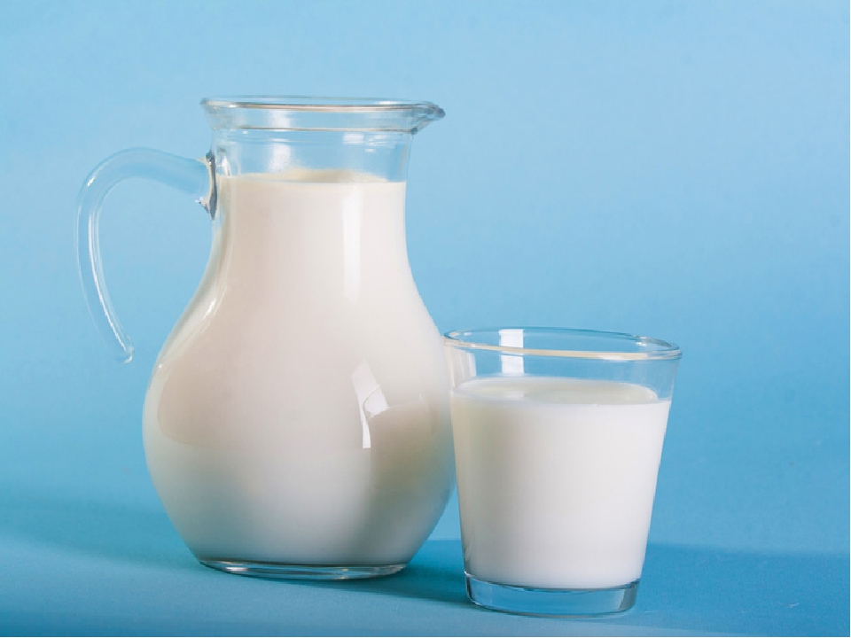
Исследовательский проект «Энциклопедия одного слова»
МОЛОКО
Автор презентации: Рыбников Глеб, учащийся 5 А класса
МБОУ «ПСОШ № 2 имени Героя Советского Союза К. Ф. Кухарова»

Slide 2
Цель: Изучить лексическое значение слова «молоко» и его сферы употребления.
Задачи:
1. Изучить лексическое значение слова «молоко», работая с различными источниками.
2. Выявить сферы употребления данного слова.
3. Систематизировать собранный материал.

Slide 3
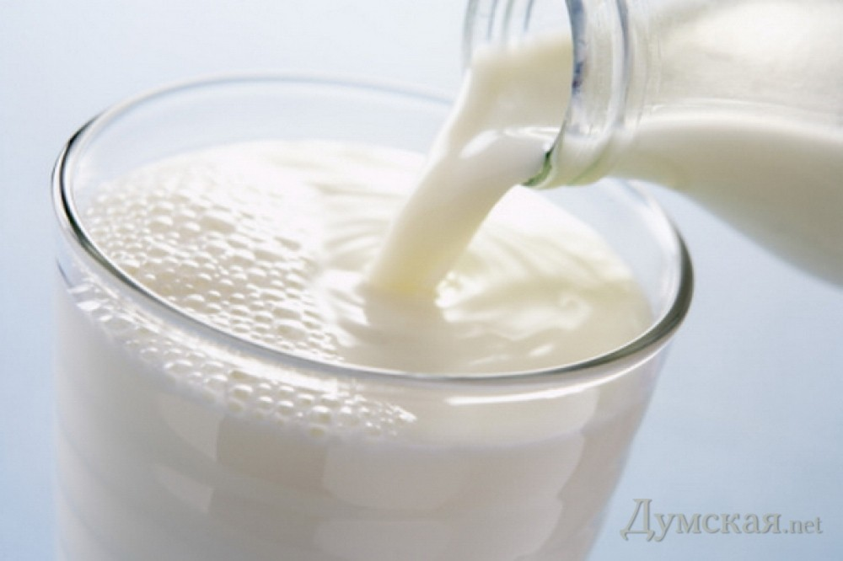
Лексическое значение
1. Беловатая жидкость, добываемая из некоторых плодов, семян растений.
2. Такая жидкость, получаемая от коров, коз и некоторых других животных, употребляемая в пищу.

Slide 4
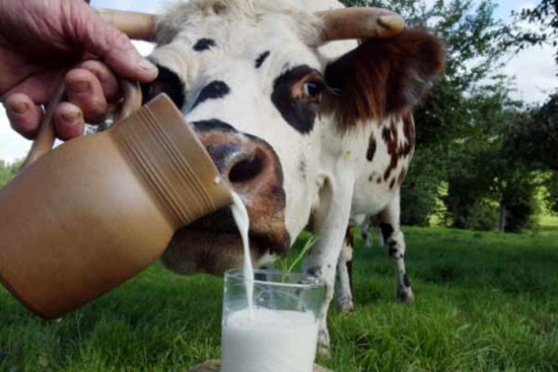
Этимологическое значение
Происходит от праслав. формы *melko, от которой в числе прочего произошли: ст.-слав. млѣко (др.-греч. γάλα), др-русск. молоко, русск., укр. молоко, белор. малако, болг. мляко, хорв. mliko/mlijeko, словенск., польск., сербск. mleko, чешск. mléko, словацк. mlieko, кашубск. mlóu̯ko, в.-луж., н.-луж. mloko (слав. *melko восходит к праиндоевр. *melg-).

Slide 5
МОЛОКО в фольклоре
Детский фольклор:
Лёнчик-пончик,
Съел батончик,
Поросенка и быка,
Выпил кринку молока,
Еще клеть поел хлебов,
Три корзины пирогов.

Slide 6
Крылатые выражения
Кровь с молоком (разг.); Молоко от бешеной коровки;
Молочные реки кисельные берега;
У коровы молоко на языке;
Толку от тебя как от козла молока.

Slide 7
Скороговорки
1. Из-под кислого молока,
из-под простокваши.
2. Иван- болван молоко болтал,
да не выболтал

Slide 8
Загадки
1.Белое, да не снег,
Вкусное, да не мед.
От рогатого берут
И ребятам дают.
2. Хоть жидкое — но не вода,
Не снег, а белое.

Slide 9
Молоко в произведениях русской литературы

Slide 10
Молоко в произведениях русской литературы

Slide 11
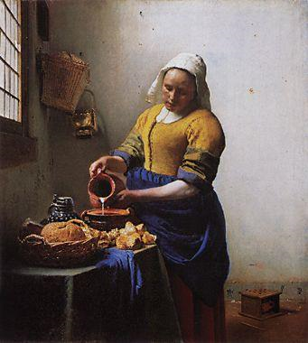
Молоко в названиях картин художников
Молочница. Автор: Ян Вермеер

Slide 12
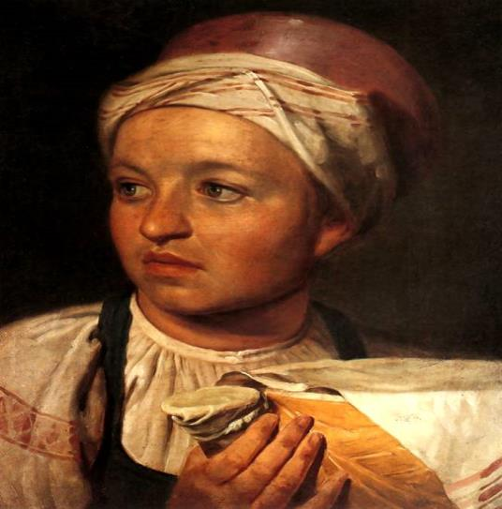
Девушка с крынкой молока. Автор: Венецианов.

Slide 13
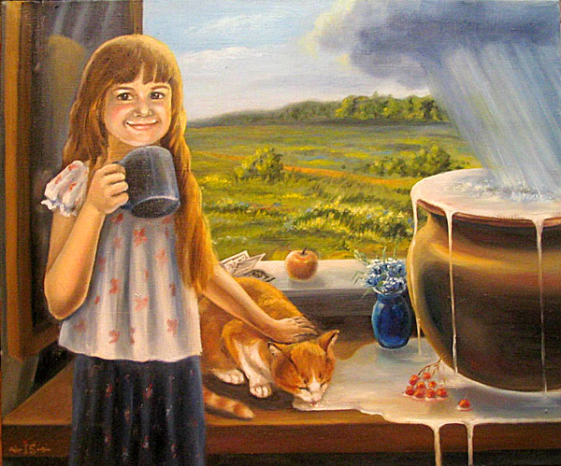
Урожай молока. Автор: Сергеева Ирина.

Slide 14
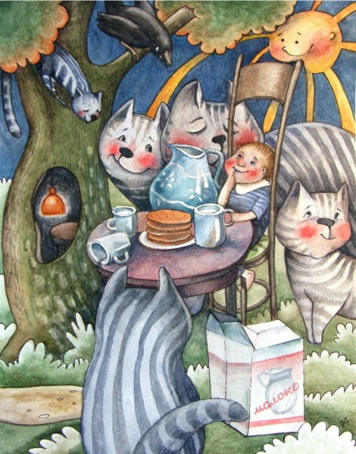
Алёшка и молоко. Автор: Саша Ивойвола

Slide 15
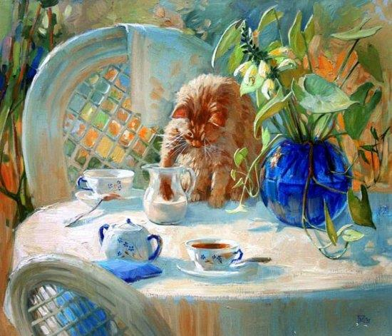
Чай с молоком. Автор: Павлова Мария.

Slide 16
Источники использованных материалов
https://ds03.infourok.ru/uploads/ex/0a82/00015689-f3fe9a42/img8.jpg
http://cosmicthings.ru/uploads/images/m/o/l/moloko.jpg
http://www.ua.all.biz/img/ua/catalog/4339038.jpeg
http://www.libex.ru/img/x/12/03/660d2.jpg
https://s7.imgsource.ru/Owu6F9v7XbMaZGXklRxNhK2V6OM=/fit-in/800x600/filters:filters:format(webp):fill(fff,true)/http://boa.imgsource.ru/images/offers/3f/66/3f66ada6-ce4b-4f83-977d-112881879d7b.dir
http://www.chtivo.ru/getpic3d/16775388/350/1997753.jpg
http://peterburg2.ru/uploads/14/07/21/ga5_book%20%D0%9D%D0%BE%20%D0%BC%D0%BE%D0%BB%D0%BE%D0%BA%D0%BE.jpg
http://www.100book.ru/b1716443.jpg
http://proxy.whoisaaronbrown.com/proxy/http://img0.liveinternet.ru/images/attach/c/9/126/454/126454348_1.jpg
http://www.100book.ru/b413552.jpg

